Slide 1
Raffinements de protocoles de communications par transformation de modèles
TER
2020-2021
Étudiants : GICQUEL Alexandre - GUERIN Antoine - ROZEN Anthony (M1 ALMA)
Encadrant : Pascal ANDRÉ (Equipe AeLoS)

Slide 2
Introduction (1/3)
Ingénierie des modèles
Automatisation du passage des modèles au code
[André P., Tebib, M.E.A : Refining automation system control with MDE, 2020]
Modèles (UML...)
Code (Java, EV3, Android...)
Transformations progressives (processus de transformation)
Problème complexe : deux exemples
transformation des statecharts (commencé dans TER précédents)
Transformation des envois de messages
M1 ALMA

Slide 3
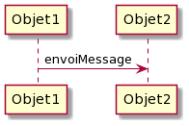
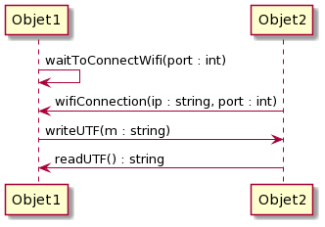
Introduction (2/3)
Envoi d’un message UML
Une seule opération, Simplicité
Envoi d’un message WiFi :
Synchronisation et connexion entre les systèmes.
M1 ALMA

Slide 4
Introduction (3/3)
Problèmes à résoudre :
Implémentation différente pour chaque service (exemple : Bluetooth et WiFi)
quels messages, quels paramètres fournir...
Dans chaque service on peut aussi avoir différentes implémentations :
en fonction du framework
en fonction du rôle (client ou serveur)
M1 ALMA

Slide 5
Les différentes étapes de recherche et développement
Démarche suivie :
Recherche bibliographie
Expérimentations (manuelles) → cas d’étude
Réfléchir à l’automatisation - qu’est-ce qui peut être automatisé
Règles de transformation (informelles, formelles)
Solution primitives = Abstraction
Processus de transformation
Transformations
M1 ALMA

Slide 6
Plan de l’exposé
Bibliographie
Expérimentations (manuelles)
Surcouche de communication
Transformations
Project management
Perspective et conclusion
M1 ALMA

Slide 7
Plan de l’exposé
Bibliographie
Expérimentations (manuelles)
Surcouche de communication
Transformations
Project management
Perspective et conclusion
M1 ALMA

Slide 8
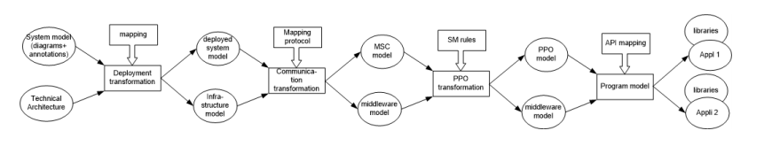
Bibliographie - [André P., Tebib, M.E.A : Refining automation system control with MDE, 2020]
Raffinement d’automate par transformation de modèle
M1 ALMA

Slide 9
Plan de l’exposé
Bibliographie
Expérimentations (manuelles)
Surcouche de communication
Transformations
Project management
Perspective et conclusion
M1 ALMA

Slide 10
Expérimentations
Présentation de l’étude de cas
Les différents types de communication
Communication WiFi : Portail/Véhicule
Fonctionnement des communications simultanément
Démo
Introspection du code
M1 ALMA

Slide 11
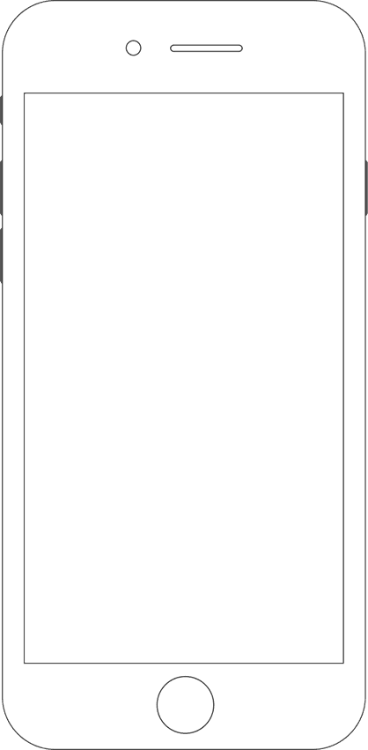
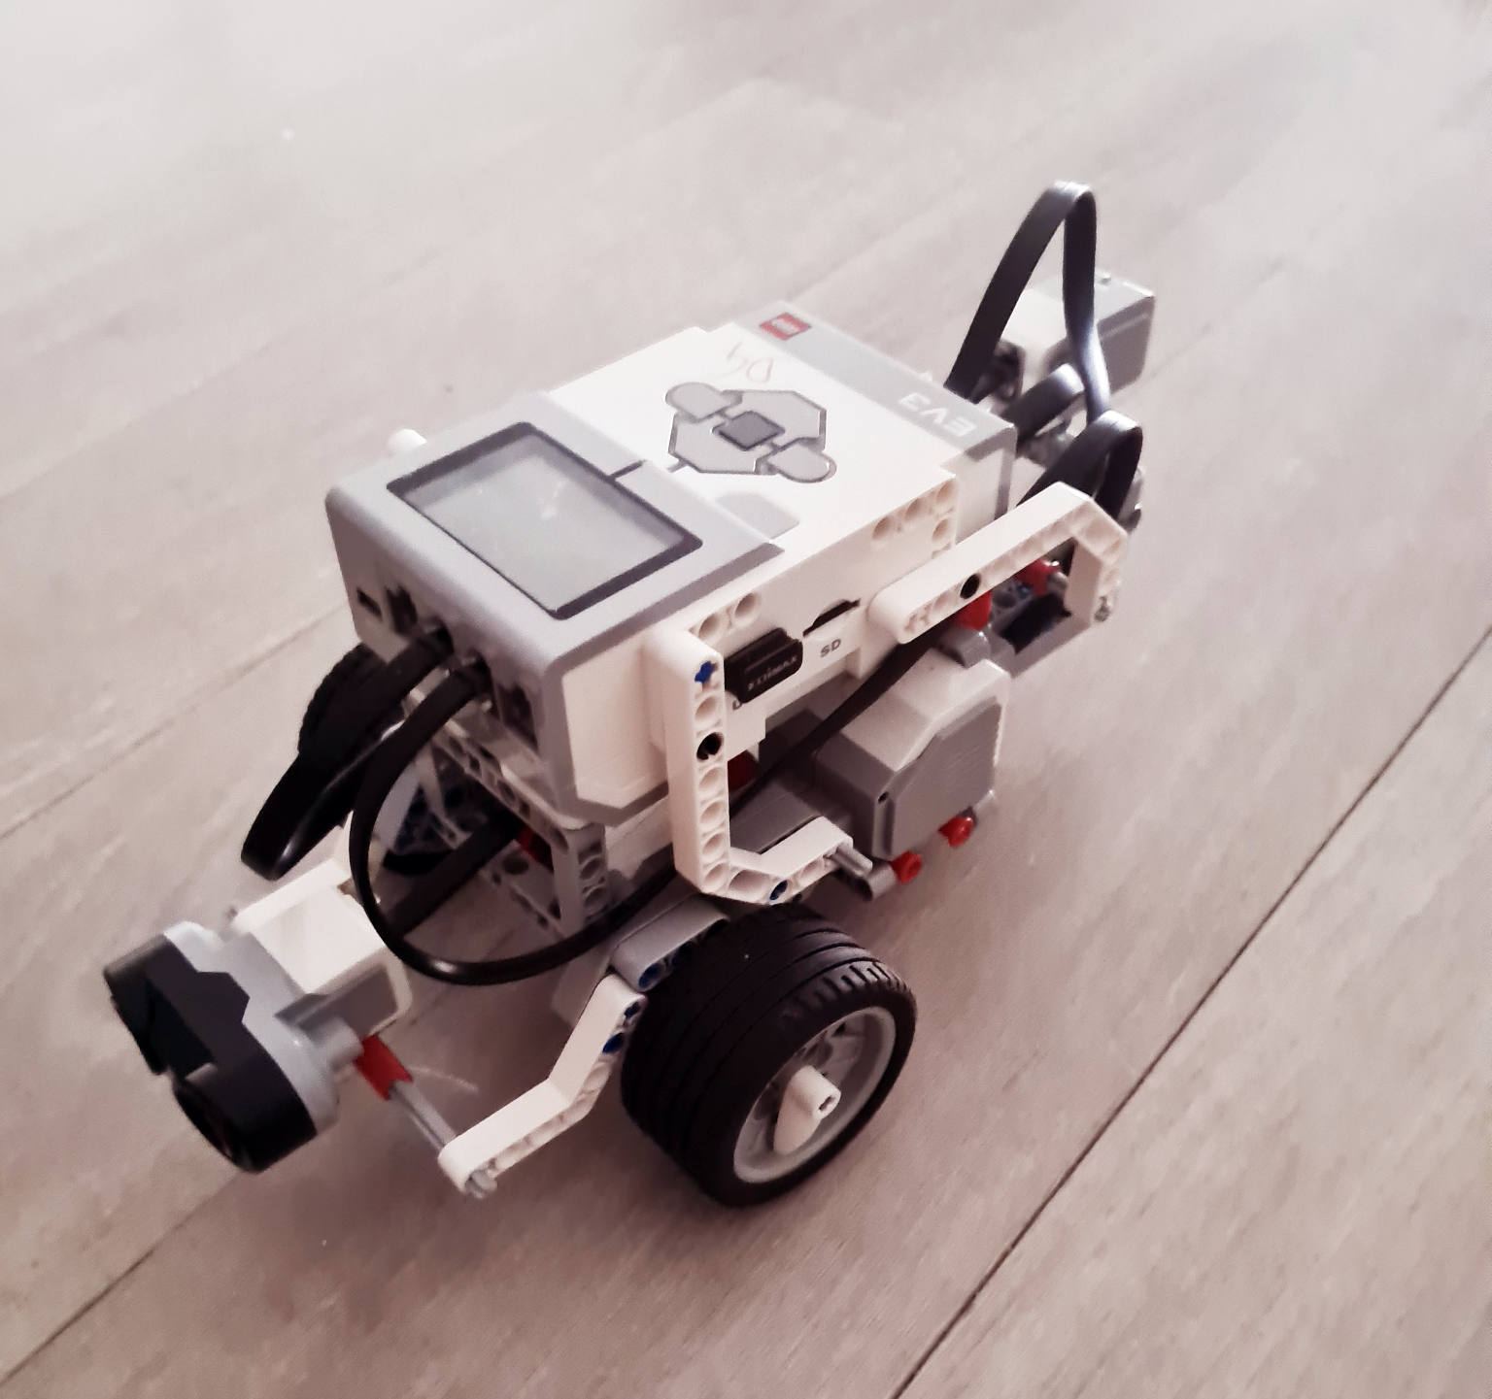
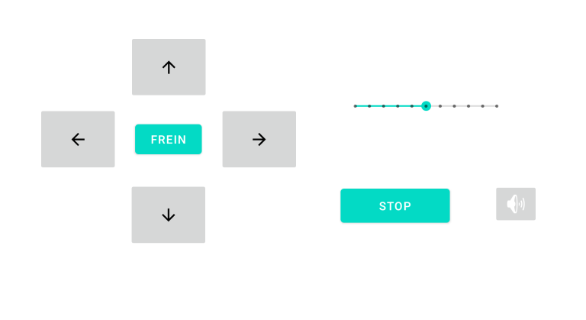

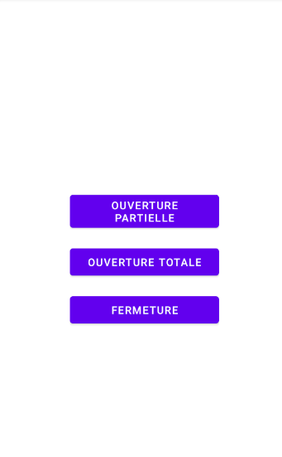
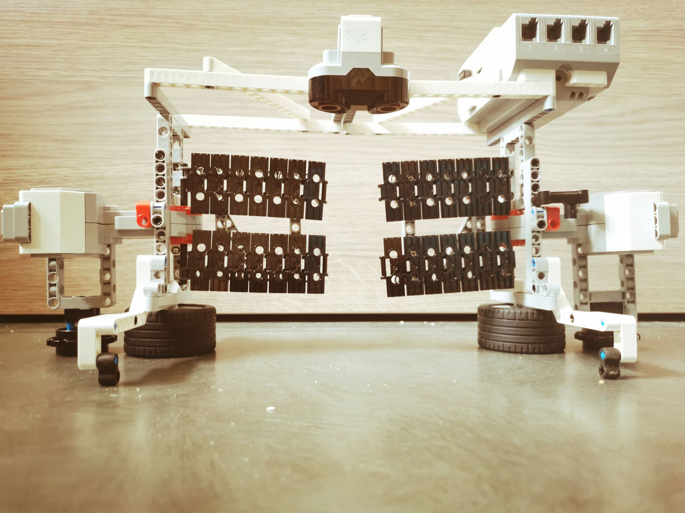
Etude de cas
Véhicule
Communication BT
Télécommande du véhicule
Communication WiFi
Communication BT
Télécommande du portail
Portail

Slide 12
Les différents types de communication
Client WiFi
Serveur WiFi
Communication WiFi
Communication Bluetooth entre les télécommandes et leur système
M1 ALMA

Slide 13
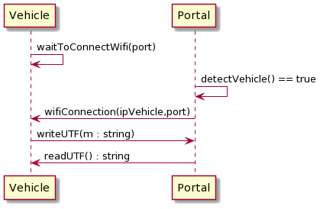
Communication WiFi : Portail/Vehicule
Sémantique de connexion entre un portail et un véhicule :
M1 ALMA

Slide 14
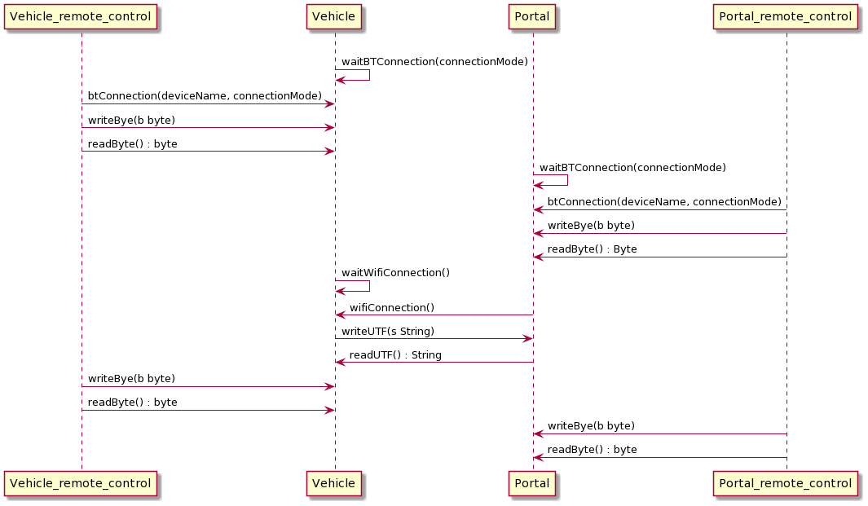
Fonctionnement des communications simultanément
M1 ALMA

Slide 15
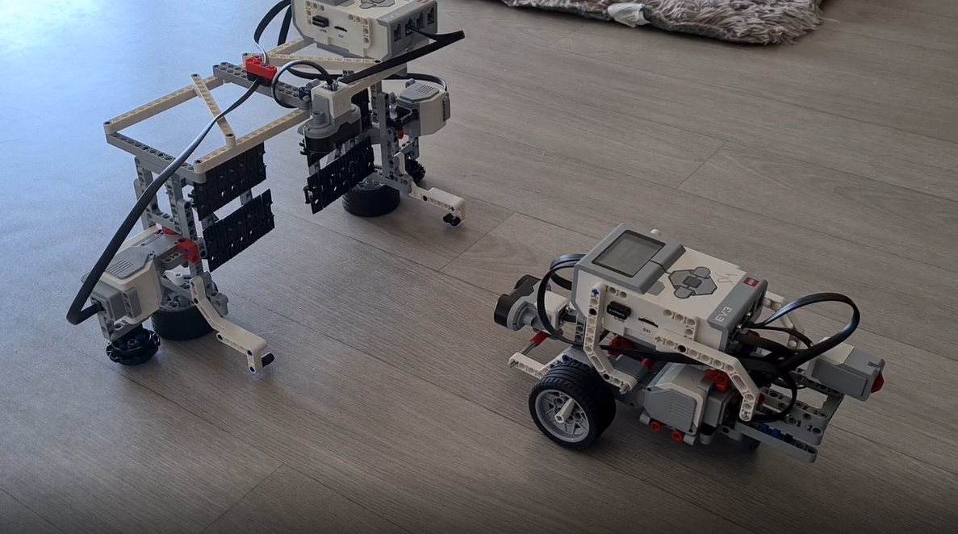
Démonstration
Lien de la démo : https://gitlab.univ-nantes.fr/ter-ir-2020/transfo-protocoles/-/blob/master/TER_S2_M1_informatique-2020-2021/TER-video/20210430_110003.mp4?expanded=true&viewer=rich

Slide 16
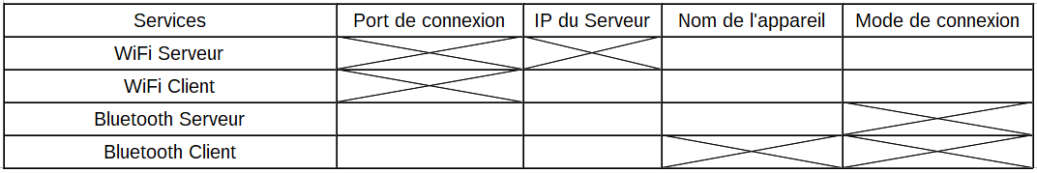
Introspection du code
M1 ALMA

Slide 17
Plan de l’exposé
Bibliographie
Expérimentations (manuelles)
Surcouche de communication
Transformations
Project management
Perspective et conclusion
M1 ALMA

Slide 18


Les services
Une implémentation WiFi
Une implémentation Bluetooth
M1 ALMA

Slide 19
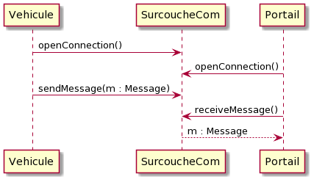
Les primitives
openConnection
closeConnection
sendMessage
sendMessageSynchronized
sendMessageAsynchronized
receiveMessage
sendACK
receiveACK
M1 ALMA

Slide 20
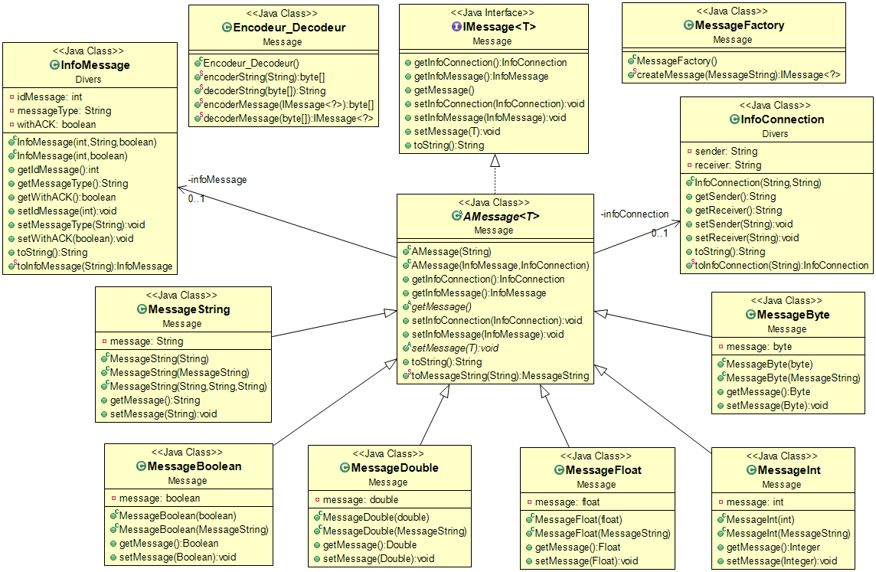
Classe du type générique Message

Slide 21
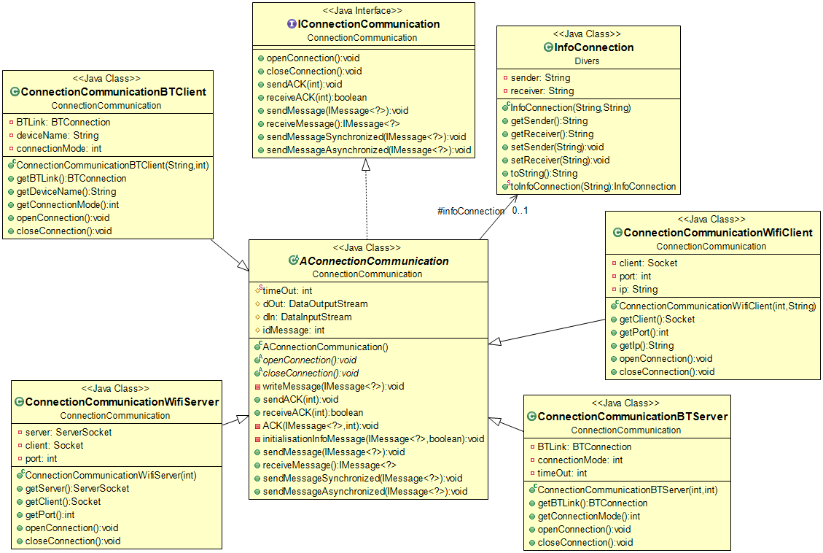
La surcouche de communication

Slide 22
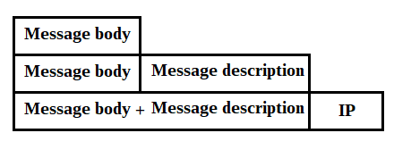
Création d’un message lors d’un envoi
M1 ALMA

Slide 23
Bilan de la surcouche
Une généralisations des message envoyés
Une généralisation des différents types de communications
La montée en abstraction du cas concret
M1 ALMA

Slide 24
Plan de l’exposé
Bibliographie
Expérimentations (manuelles)
Surcouche de communication
Transformations
Project management
Perspective et conclusion
M1 ALMA

Slide 25
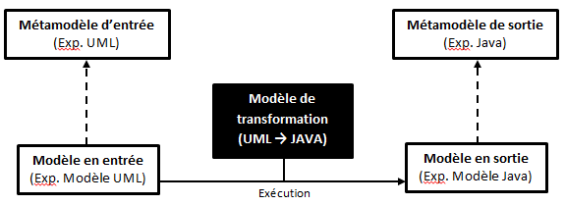
Transformation
systématisation du travail de codage (voir expérimentations)
primitives
ecrire des règles de transformation de mes messages UML dans les primitives
configuration (informations à fournir)
workflow de transformation
M1 ALMA

Slide 26
Plan de l’exposé
Bibliographie
Expérimentations (manuelles)
Surcouche de communication
Transformations
Project management
Perspective et conclusion
M1 ALMA

Slide 27





Project management
Organisation
Communication
M1 ALMA

Slide 28
Plan de l’exposé
Bibliographie
Expérimentations (manuelles)
Surcouche de communication
Transformations
Project management
Conclusion et Perspectives
M1 ALMA

Slide 29
Conclusion
Enjeux :
réduire le temps entre analyse et implémentation
systématisation du code pour tout type de projet
Ressenti :
Premier projet de recherche
Déroulement d’un premier projet de recherche
Réflexion sur les meilleures implémentations à effectuer
M1 ALMA

Slide 30
Perspective
Télécommande du véhicule permettant de gérer la connexion au portail par WiFi
Le nombre de connexion par WiFi est limité à 1. Il faut augmenter le nombre de connexions possibles pour se rapprocher d’un modèle réel.
Transformation de modèles
M1 ALMA

Slide 31
Avez-vous des questions ?
Étudiants : GICQUEL Alexandre - GUERIN Antoine - ROZEN Anthony
Encadrant : Pascal ANDRÉ (Equipe AeLoS)
M1 ALMA

